Slide 1
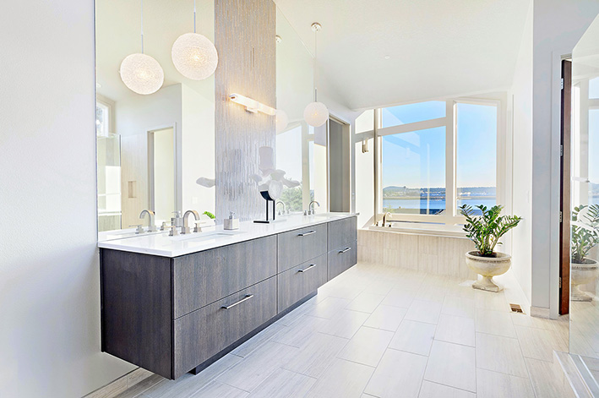

Limpieza, brillo y nitidez.

Slide 2


Slide 3


Slide 4


